Slide 1



ỦY BAN NHÂN DÂN QUẬN LONG BIÊN
TRƯỜNG MẦM NON HOA HƯỚNG DƯƠNG
Phân nhóm các phương tiện giao thông
Lớp mẫu giáo lớn A4

Slide 2

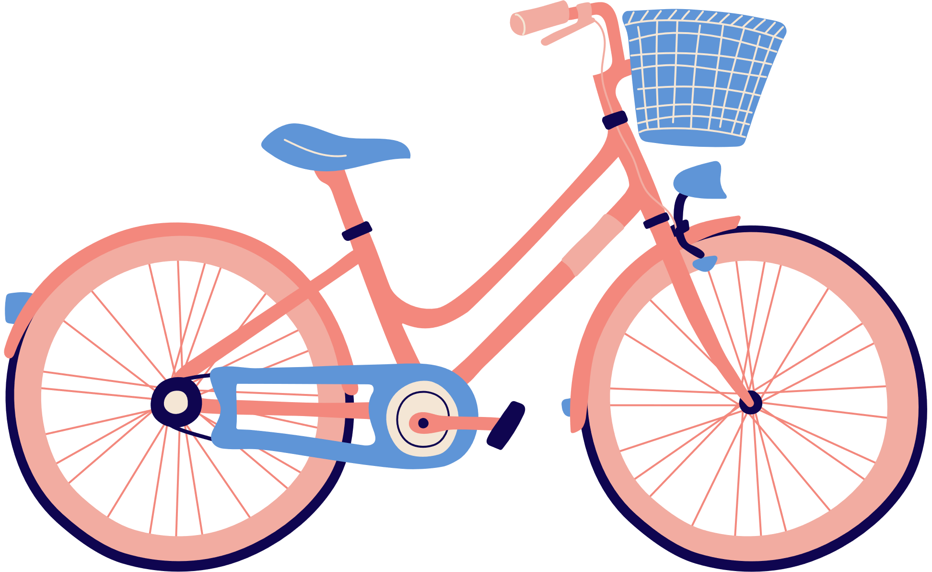

Đôi chân đạp đạp
Hai bánh lăn tròn
Chuông reo kính coong
Đạp đều kẻo ngã.
Đố bé biết đó là loại xe nào?
+ Đây là cái gì?
+ Xe đạp là phương tiện giao thông đường gì?
+ Muốn di chuyển được xe đạp chúng ta phải làm gì?

Slide 3

Xe hai bánh
Máy nổ giòn
Kêu bình bịch
Là xe gì?
+ Xe máy chạy ở đâu?
+ Xe máy muốn di chuyển được thì cần gì?

Slide 4
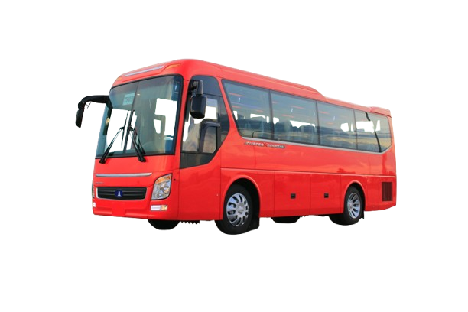
Phương tiện giao thông nào chở được nhiều người nhất? Vì sao?

Slide 5
- Xe đạp, xe máy, xe ô tô khách là phương tiện giao thông đường gì?
- Tất cả các phương tiện này chạy ở đâu?
- Phương tiện nào chạy nhanh nhất?

Slide 6


Ngoài ra, còn có những phương tiện nào gọi là PTGT đường bộ?
a car, a truck.

Slide 7

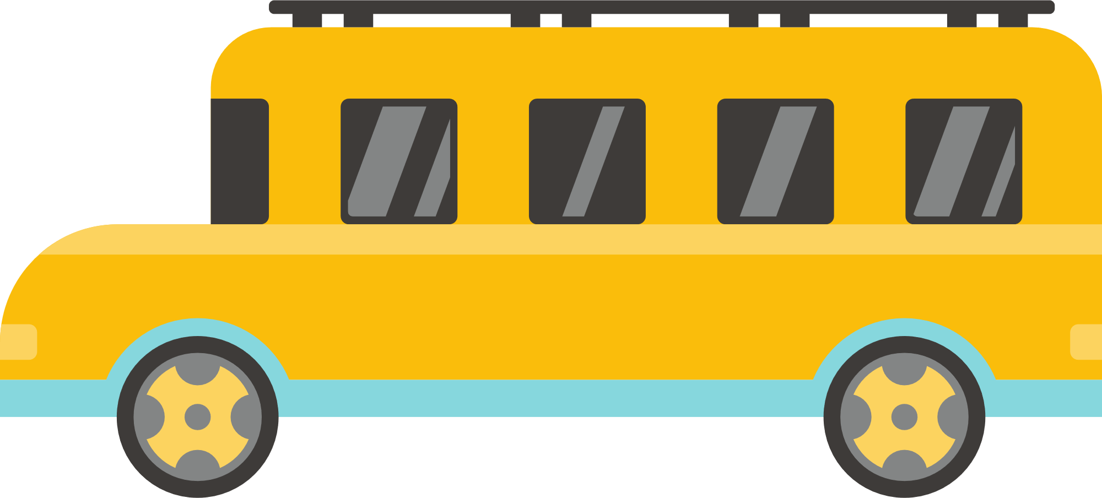
a tractor, a bus.

Slide 8
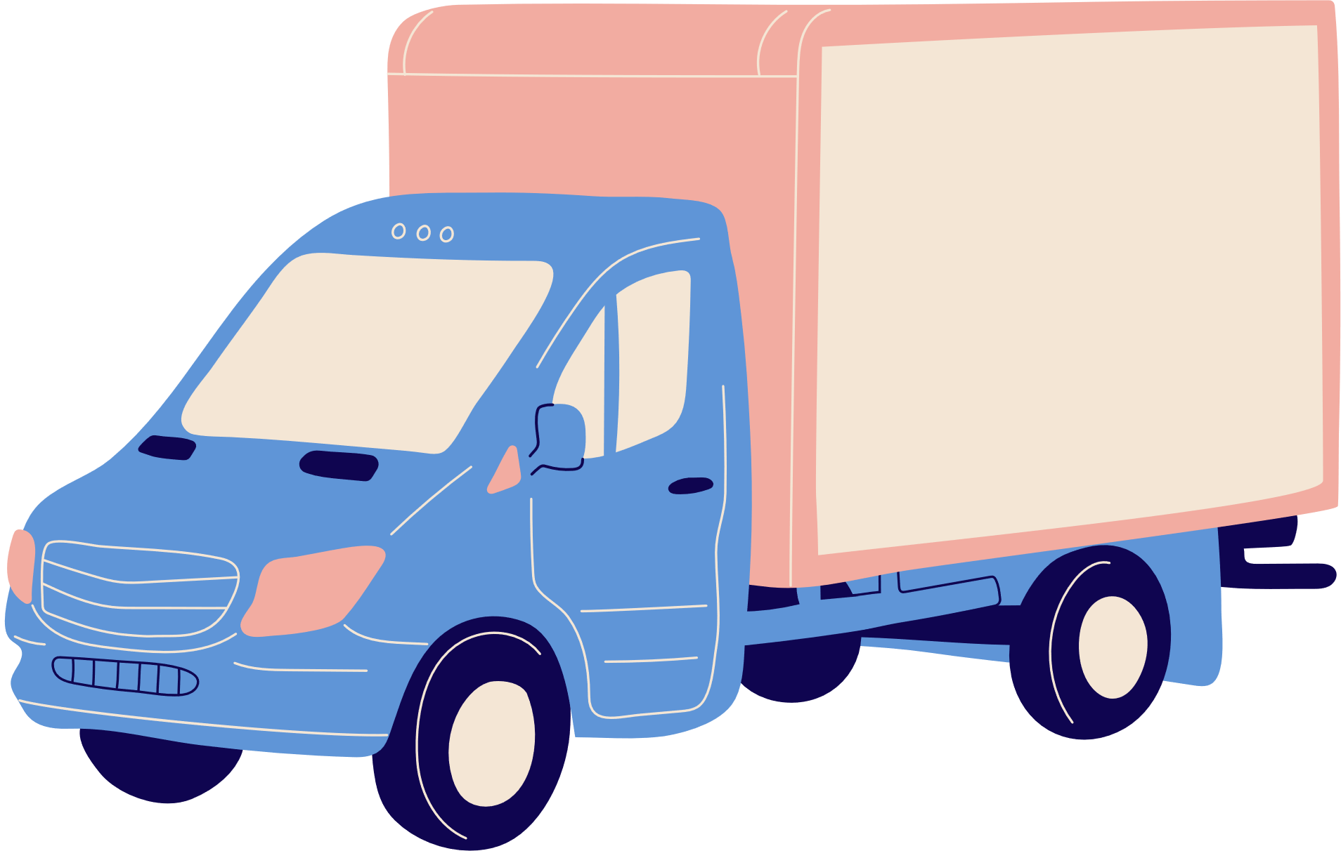
- Phương tiện nào chở được nhiều hàng nhất?
This is a car loader.

Slide 9
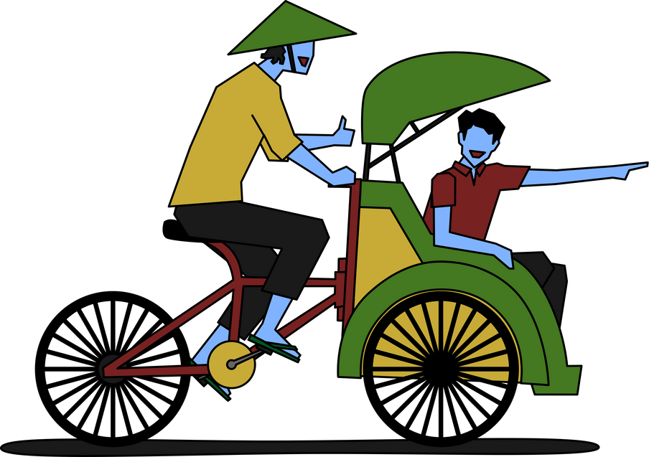
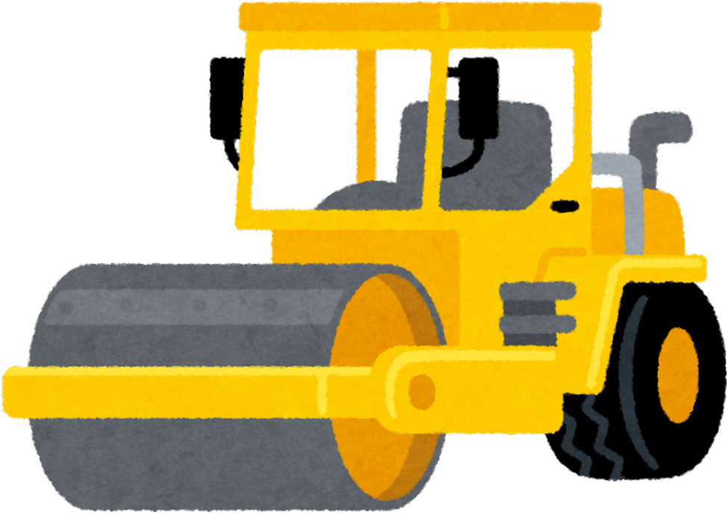
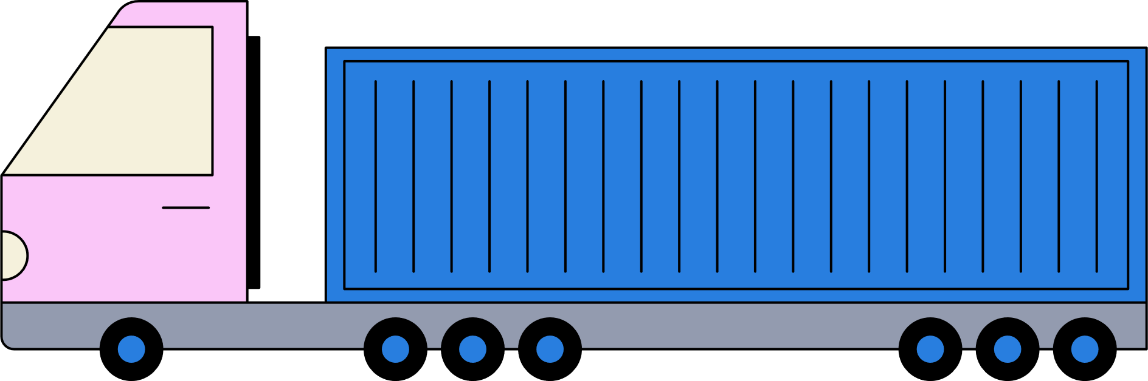
Các loại PTGT đường bộ khác: xích lô, xe lu, xe công te nơ ...
Khái quát: PTGT đường bộ là những phương tiện di chuyển trên đường bộ, để chở người hoặc chở hàng từ nơi này đến nơi khác.

Slide 10
- Các con thường đi PTGT đường bộ nào?

Slide 11
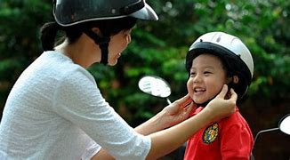
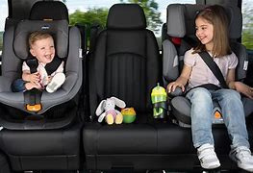
- Khi ngồi trên xe, các con phải làm gì?

Slide 12
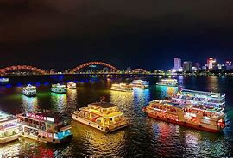
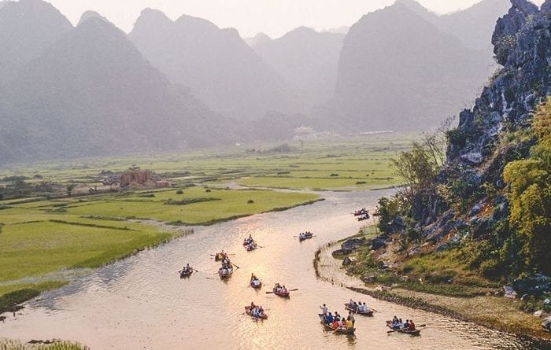
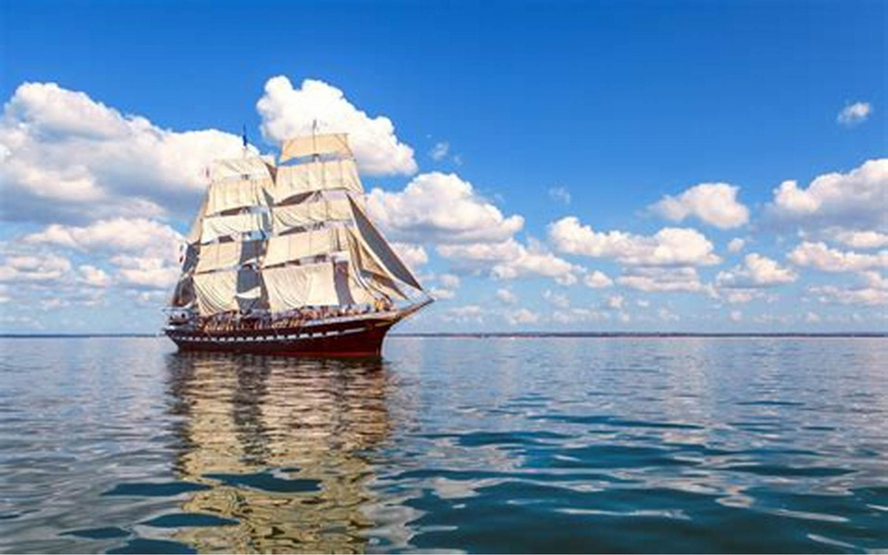


Đường gì tàu chạy sóng xô
Mênh mông xa tít không bờ bạn ơi? (đường thủy)
- Đường thủy gồm những nơi nào? (sông, biển …)

Slide 13

+ Đây là cái gì?
+ Vì sao gọi là thuyền buồm? (vì có cánh buồm)
+ Thuyền buồm chạy được nhờ đâu? (nhờ có sức gió)

Slide 14
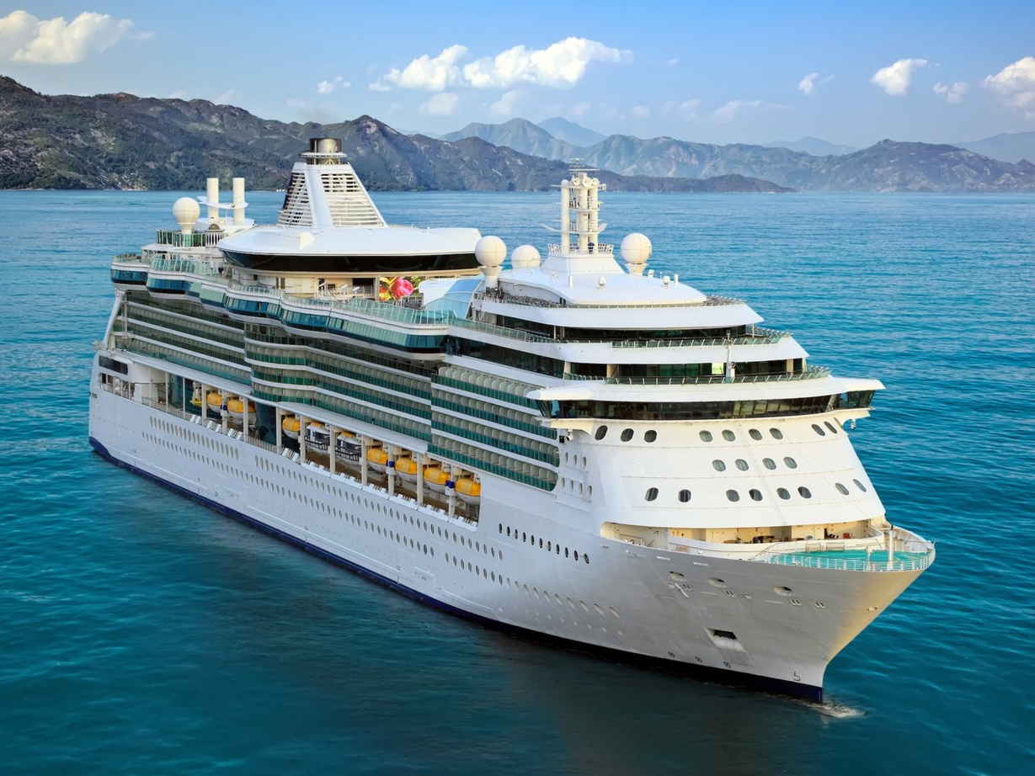
PTGT đường thủy nào chở được nhiều người và hàng hóa nhất? (tàu thủy)
This is a ship.

Slide 15
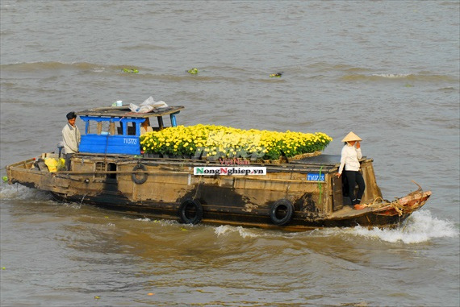
+ Đây là hình ảnh phương tiện gì? (xuồng)
+ Xuồng có gì khác so với tàu thủy?
Đây là chiếc xuồng.

Slide 16
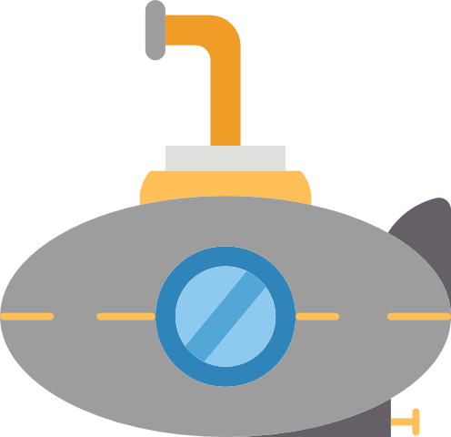
Ngoài ra còn có những PTGT đường thủy nào?
This is a submarine.

Slide 17
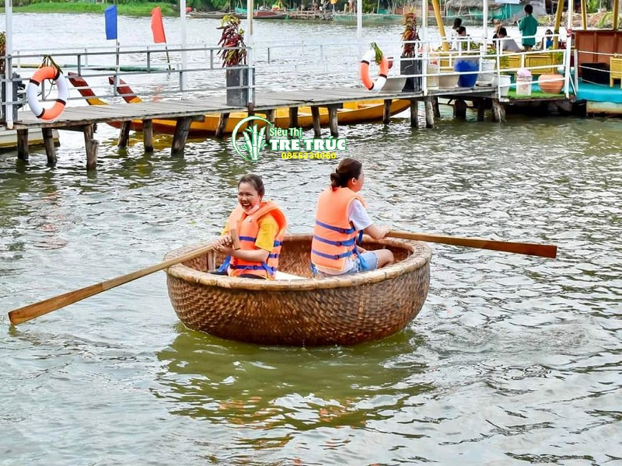
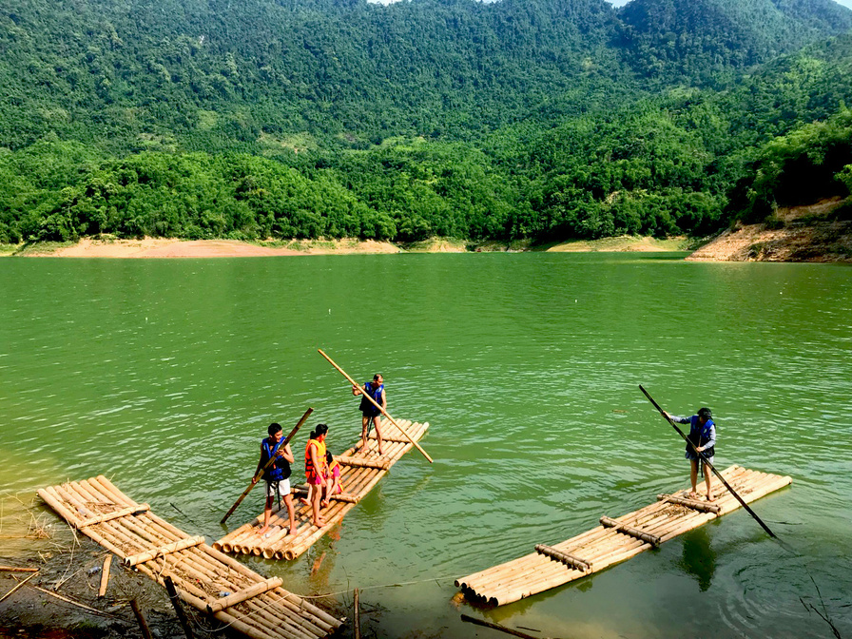
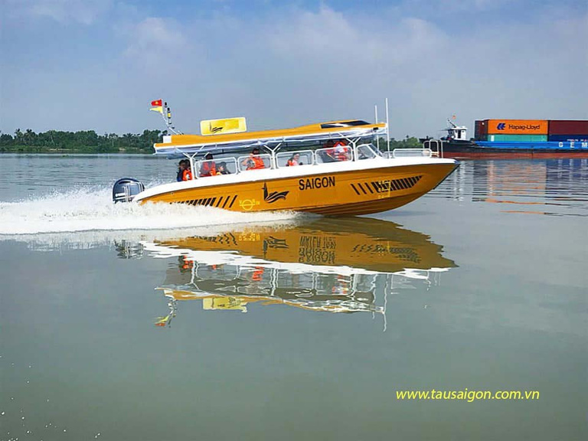

Slide 18
Những PTGT đường thủy có đặc điểm chung là gì? (chạy được trên nước, chở người, hàng hóa từ nơi này đến nơi khác)

Slide 19
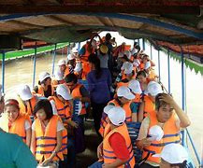
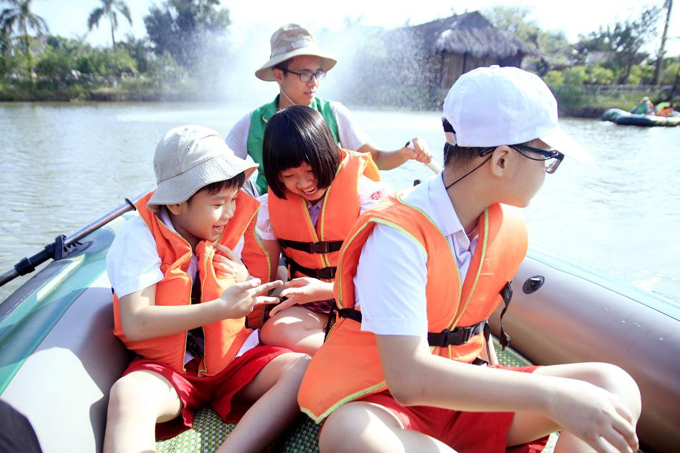
- Ai đã được đi thuyền rồi?
- Khi ngồi trên thuyền các con phải làm gì?

Slide 20

* So sánh PTGT đường bộ và đường thủy:
Giống nhau: đều chở người, chở hàng từ nơi này đến nơi khác
Khác nhau:
- PTGT đường bộ có các bánh xe, chạy trên đường bộ.
- PTGT đường thủy chạy trên đường thủy

Slide 21


Cô đọc câu đố về máy bay:
Chẳng phải là chim
Mà bay trên trời
Chở được nhiều người
Đi khắp mọi nơi
Là cái gì (Máy bay)
This is an airplane.

Slide 22
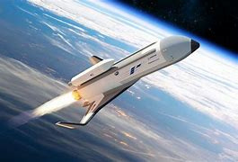
Phương tiện nào đi nhanh nhất?
tàu vũ trụ

Slide 23
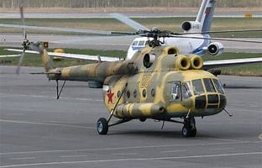
Phương tiện nào thường dùng trong quân đội
máy bay trực thăng

Slide 24

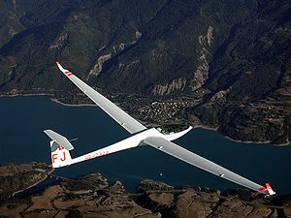
- Ngoài ra còn có những PTGT đường hàng không nào?
a glider, a hot air balloon.

Slide 25
* So sánh PTGT đường bộ, đường thủy,
đường hàng không
+ Giống nhau: đều chở người, chở hàng
+ Khác nhau: môi trường hoạt động, tốc độ di chuyển, sự tiện lợi …
Khái quát: các PTGT tuy khác nhau nhưng có chung một đặc điểm là dùng để chở người và hàng hóa từ nơi này đến nơi khác và được gọi là PTGT

Slide 26

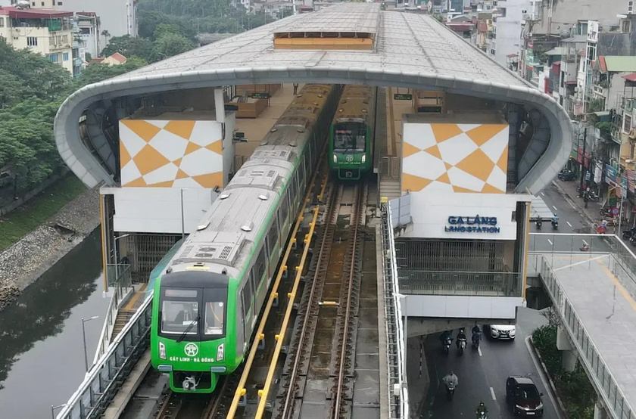
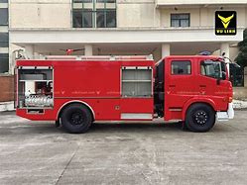
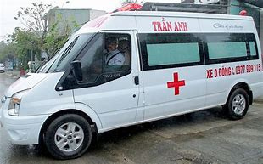
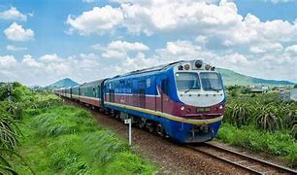
* Mở rộng: Ngoài PTGT đường bộ, đường thủy, đường hàng không ra, các con còn biết những PTGT gì nữa? (tàu hỏa, tàu điện….)

Slide 27

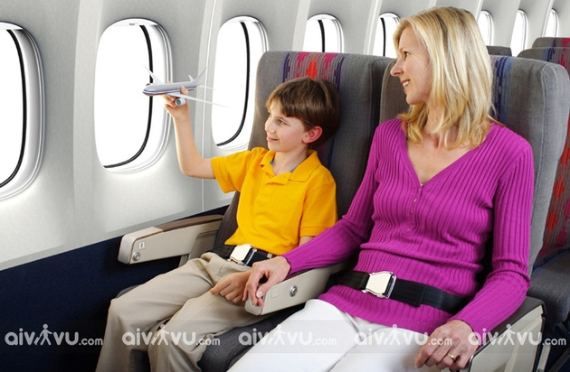
Giáo dục:
Khi đi trên các PTGT máy bay, tàu hỏa, ô tô: các con cần chú ý đảm bảo an toàn: đội mũ bảo hiểm khi đi xe máy; không thò đầu, thò tay ra ngoài khi đi ô tô, tàu hỏa, máy bay, thắt dây an toàn …

Slide 28

* Trò chơi 1: Ai chọn đúng
- Cô giới thiệu tên trò chơi
- Cách chơi: cô nói “phân nhóm, phân nhóm”;
trẻ hỏi “Nhóm gì, nhóm gì”
cô nói “nhóm PTGT đường bộ/thủy/hàng không”;
trẻ chọn “Các PTGT đường bộ/thủy/hàng không xếp 1 nhóm giơ lên”

Slide 29

* Trò chơi 2: tìm đúng nơi hoạt động
- Cô giới thiệu tên trò chơi
- Cách chơi: Chia lớp thành 2 đội xếp thành 2 hàng dọc đứng sau vạch xuất phát. Khi nghe hiệu lệnh “Bắt đầu”, lần lượt 2 bạn đầu hàng của mỗi đội bật liên tục qua 5 vòng lên chọn 1 PTGT gắn đúng môi trường hoạt động của phương tiện đó. Khi đặt xong, chạy về chạm tay bạn đứng kế tiếp rồi về cuối hàng. Hết thời gian, đội nào gắn nhiều PTGT hơn là đội chiến thắng.
Luật chơi: Mỗi lần lên chỉ được gắn 1 PTGT; nếu vật chạm vòng phải chạy về đứng cuối hàng cho bạn kế tiếp thực hiện
Cô tổ chức cho trẻ chơi, nhận xét, kiểm tra kết quả

